Slide 1
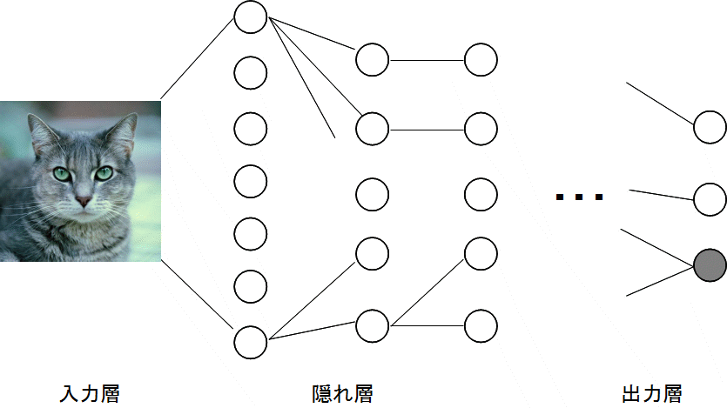
15章 深層学習
15.1 深層学習とは
深層学習の定義のひとつ
  表現学習：抽出する特徴も学習する

Slide 2
15.2 多階層ニューラルネットワークの学習
問題点
  修正量が消失／発散する
順方向：非線形 逆方向：線形
入力層
隠れ層
出力層
...
修正量

Slide 3
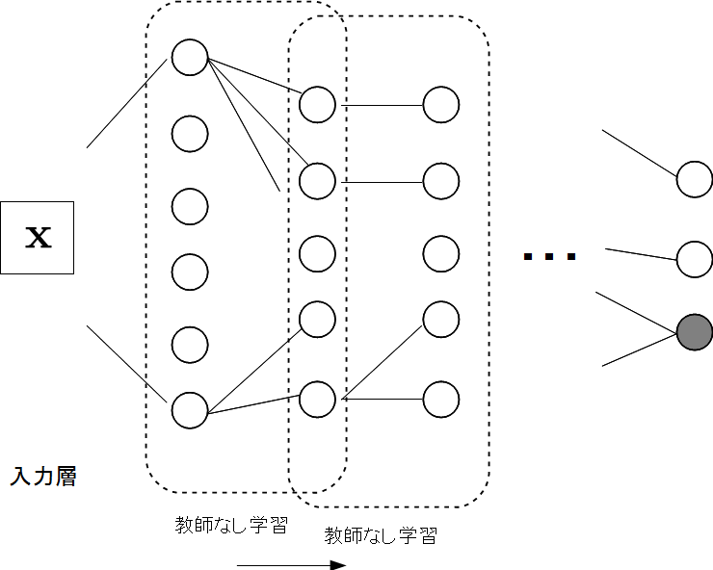
15.2 多階層ニューラルネットワークの学習
事前学習法のアイディア
  深層学習における初期パラメータ学習

Slide 4
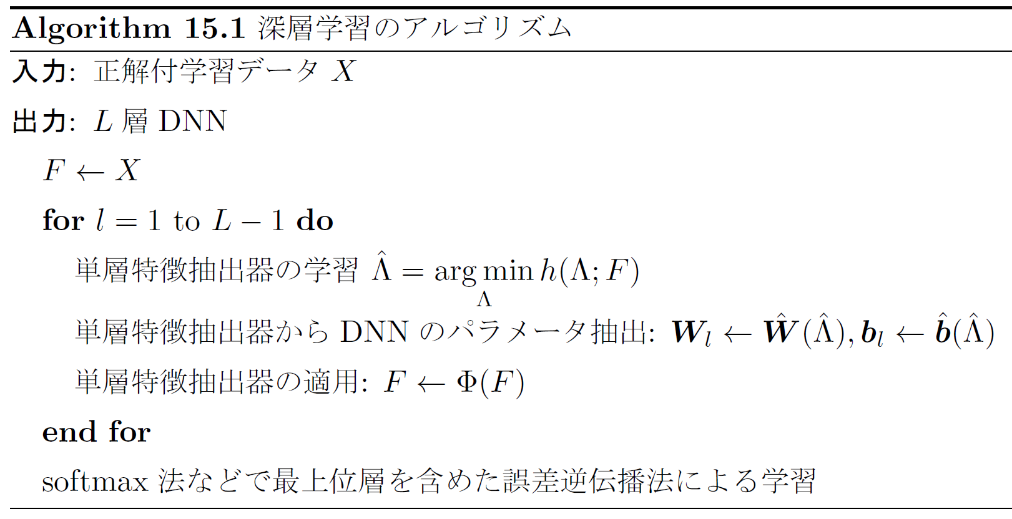
15.2 多階層ニューラルネットワークの学習

Slide 5
15.3 Autoencoder
事前学習に用いるネットワーク
  Autoencoder:自己写像を行う
事前学習したいDNNの一部
第l層の
コピー
第l層
第l +1層
...
...
入力層
中間層
出力層

Slide 6
15.4 RBM
RBM(Restricted Boltzmann Machine)
  生起確率の高い入力xに対して、エネルギーが高くなるように重みwと閾値θを学習
隠れ層
入力層

Slide 7
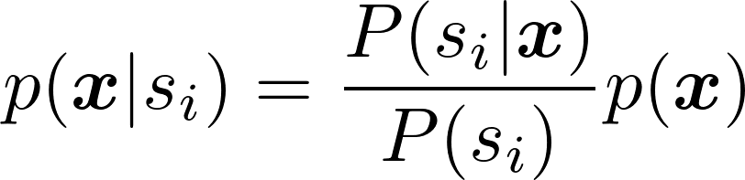
15.5 深層学習の応用
音声認識
HMM
s1
s2
を出力
DNN
...
低レベルまたは拡張された音声特徴

Slide 8
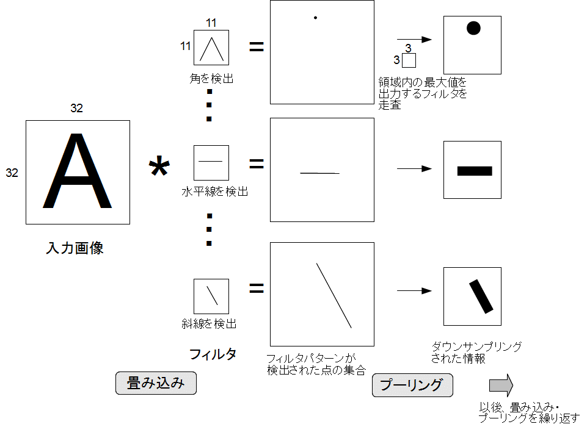
15.5 深層学習の応用
畳み込みニューラルネット
画像認識
相関
位置のずれを吸収

Slide 9
15.5 深層学習の応用
自然言語処理
再帰型ニューラルネット
帰還路
1時刻前の
中間層の出力
を入力に
加える

Slide 10
15.5 深層学習の応用
自然言語処理
機械翻訳
今日 は 晴れ です <EOS>
帰還路の
時間軸方向
への展開
単語の分散
表現を入力
Today is fine <EOS>
今日 は 晴れ です

